Slide 1
第7章补充： 数值与编码
张惠娟
mszhj@tongji.edu.cn

Slide 2
2.1 进位计数制
2.2 带符号数的表示方法
2.3 数的定点表示与浮点表示
备：2.1.2 数制转换可自行学习(p17-p22)

Slide 3
2.1 进位计数值
2.1.1 进位计数值及其表示
进位计数制：按进位方式实现计数的一种规则，简称进位制。
  数码d_{i}：每位的数码值。
  基数R：表示某种进位制所具有的数字符号的个数。
  位权R^{i}：表示某种进位制的数中不同位置上数字的单位数值。
    例如：十进制数：235.67
    二进制数：110101.001

Slide 4
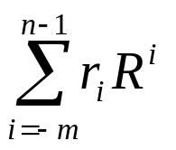
进位计数制与数制转换
两种表示方法
  对于任意一个R进制数N：
  并列表示法
（N）_{R}＝（r_{n-1}r_{n-2}…r₁r₀ . r₋₁r-₂…r_{-m})_{R}
  按权展开式（多项式表示法）
（N）_{R} ＝ r_{n-1}R^{n-1}十r_{n-2}R^{n-2}十…十r₁R¹十r₀R⁰十r₋₁R⁻¹十r₋₂R⁻²
十…十r_{-m}R^{-m}
＝
n：整数的位数 m：小数的位数 R：基数
r_{i}：R进制中各个数字符号，即有 r_{i}∈{0，1，2，…，R－1}

Slide 5
进位计数制与数制转换
十进制
  基数：10
  10个数字符号：0、1、2、3、4、5、6、7、8、9
  运算规律：逢十进一，即：9＋1＝10。
二进制
  基数：2
  两个数字符号：0、1
  运算规律：逢二进一，即：1＋1＝ (10)₂。
  特点

Slide 6
进位计数制与数制转换
    只有0和1两个数码
      任何具有两个稳定状态的元件都可以用来表示一位二进制数。
    运算规则简单
      加法规则：0＋0=0， 0 ＋1=1＋0=1 ， 1＋1=10
      减法规则：0－0=0， 0－1=1（向高位借位）
      1－0=1， 1－1=0
      乘法规则：0×0=0， 0×1=1×0=0， 1×1=1
      除法规则：0÷1=0， 1÷1=1

Slide 7
进位计数制与数制转换
八进制
  基数：8
  八个数字符号：0、1、2、3、4、5、6、7
  运算规律：逢八进一，即：7＋1＝ (10)₈ 。
十六进制
  基数：16
  16个数字符号：0，1，2，3，4，5，6，7，8，9，A，B，C，D，E，F
  运算规律：逢十六进一，即：15＋1＝ (10)₁₆ 。

Slide 8
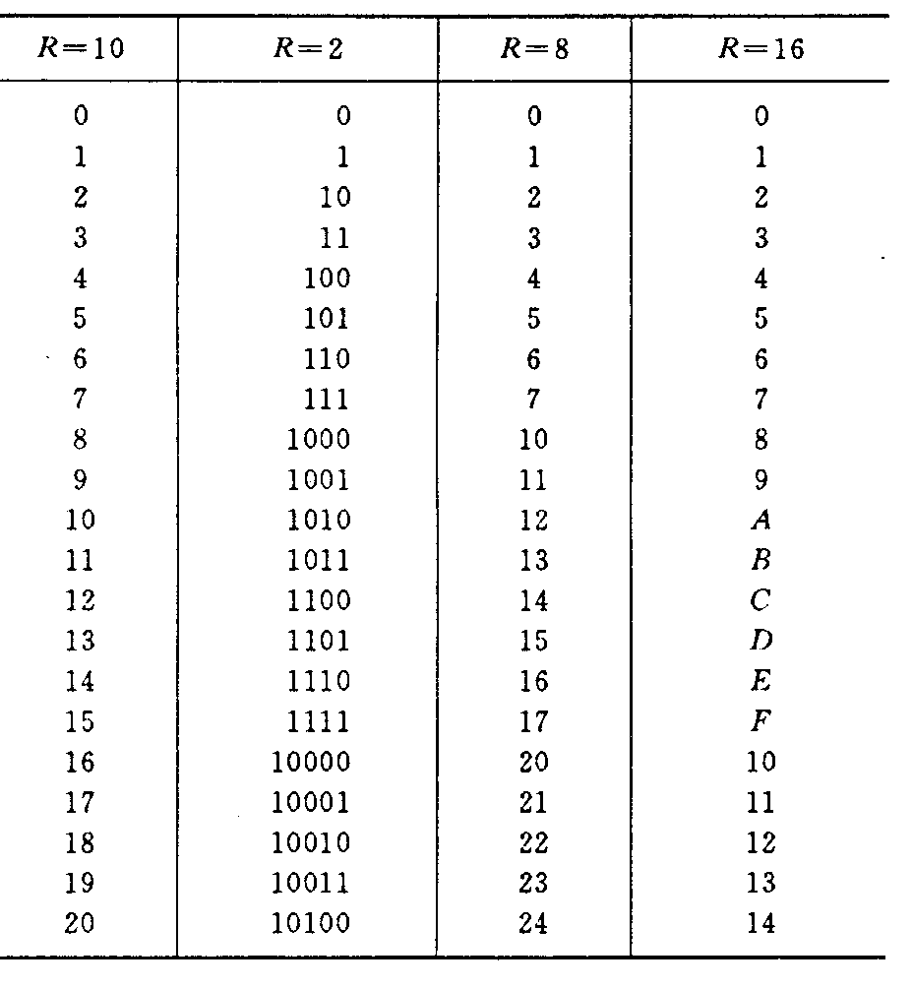
进位计数制与数制转换
不同基数的进位制数

Slide 9
2.2 带符号数的表示方法
机器数与真值
  机器数：用二进制编码表示的数据。
  真值：与机器数对应的实际数据。
机器数包括两种
  无符号数：没有符号的整数，即正整数。
    例如 10010110表示：96H（十进制数150）
    字长为n位的无符号数的表示范围：0～2^{n}-1
  带符号的数

Slide 10
带符号数的表示方法
  符号“＋”和“－”的表示
    “0”：正号“＋”
    “1”：负号“－”
    用机器数的最高位表示符号位
  带符号的机器数表示方法：原码、补码和反码

Slide 11
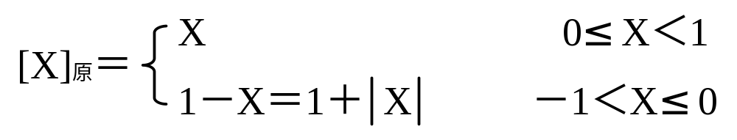
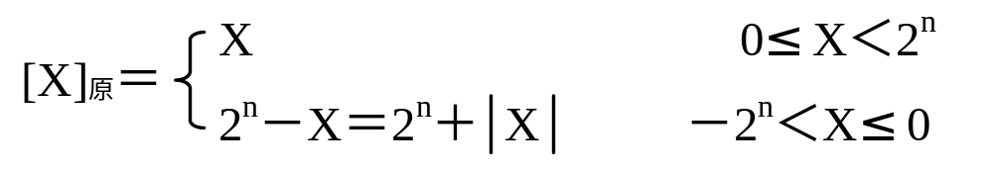
带符号数的表示方法
2.2.1 原码表示法
原码的定义
设 X：二进制数，数值部分的位数为n。
  当X＝±0.X₁X₂…X_{n} （纯小数）
  当X＝±X₁X₂…X_{n} （纯整数）

Slide 12
带符号数的表示方法
例13 已知 n＝4，求X的原码[X]_{原}。
解： ① X＝＋0.1101 [X]_{原}＝0.1101
② X＝－0.1101 [X]_{原}＝1－X＝1.1101
③ X＝＋1101 [X]_{原}＝01101
④ X＝－1101 [X]_{原}＝2⁴－X＝10000＋1101＝11101
原码的特点
  原码表示直观、易懂，与真值的转换容易。
  真值0有两种不同的表示形式
    [＋0]_{原}＝000…0 [－0]_{原}＝100…0
  用原码实现乘、除运算的规则很简单，但实现加减运算比较复杂。

Slide 13
带符号数的表示方法
2.2.2 补码表示法
模和同余
  模：指一个计量器的容量，可用M表示。
    例如：大家所熟悉的钟表，是以12为计数循环的，
    模M＝12
    一个4位的二进制计数器，计数范围为0～15，
    模＝ 16
  同余：指两整数A和B除以同一正整数M，所得余数相同。这时称A和B对M同余，即A和B在以M为模时是相等的，可写成：
    A＝B（mod M）或 A＝B＋kM (k为整数)

Slide 14
带符号数的表示方法
例如钟表：模M＝12，故3点和15点、5点和17点是同余的，
它们可以写作：
3＝15（mod 12）， 5＝17（mod 12）
3＝3＋12（mod 12）， 5＝17－12（mod 12）
  将减法运算转化成加法运算
假设当前时针停在7点，现在要将时针调到5点，可以有两种方
法实现：
（1）将时针倒拨2格（2小时）：7－2＝5 做减法
（2）将时针正拨10格（10小时）：7＋10＝17＝5（mod 12） 做加法
从上可得：7－2＝7＋10（mod 12）
－2与10对模12互补，也可以说－2的补码是10（以12为模）。

Slide 15
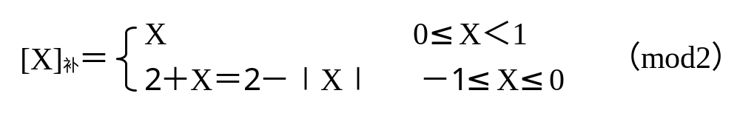
带符号数的表示方法
例：9－5＝9＋（－5）＝9＋（12－5）＝9＋7＝4（mod 12）
7为－5的补码
例：65－25＝65＋（－25）＝65＋（100－25）
＝65＋75＝40（mod 100）
75为－25的补码
补码的定义
设 X：二进制数，数值部分的位数为n。
  当X＝±0.X₁X₂…X_{n} （纯小数）

Slide 16
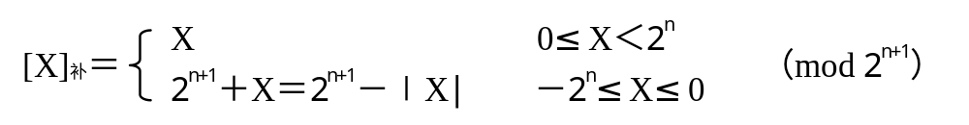
带符号数的表示方法
  当X＝±X₁X₂…X_{n} （纯整数）
例14 已知 n＝4，求X的补码[X]_{补}。
解： ① X＝＋0.1101 [X]_{补}＝0.1101
② X＝－0.1101 [X]_{补}＝2＋X＝1.0011
③ X＝＋1101 [X]_{补}＝01101
④ X＝－1101 [X]_{补}＝2⁵＋X＝100000－1101＝10011

Slide 17
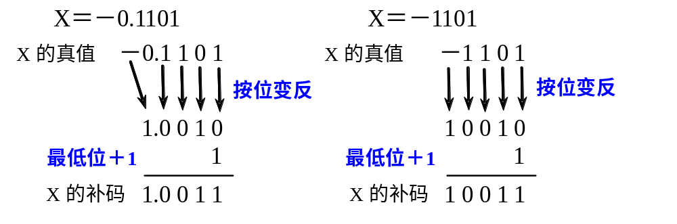
带符号数的表示方法
补码的特点
  由真值求补码
    符号位：“0”表示正号“＋”，“1”表示负号“－” 。
    数值部分
      正数：数值部分与真值形式相同
      负数：将真值的数值部分按位将“1”变为“0”，“0”变为“1”（按位变反），且在最低位加1。
例如：

Slide 18
带符号数的表示方法
  真值0的表示形式是唯一的
    [＋0]_{补}＝[－0]_{补}＝000…00
  补码的加减运算规则简单
    符号位与数值位部分一样参加运算。
    运算后如有进位产生，则把这个进位舍去不要，相当于舍去一个模。
    [X＋Y]_{补}＝[X]_{补}＋[Y]_{补}
    [X—Y]_{补}＝[X]_{补}＋[—Y]_{补}
  已知[Y]_{补}，求[—Y]_{补}。
    将[Y]_{补}按位变反，且在最低位加1。

Slide 19
带符号数的表示方法
例15 已知 ① Y＝＋0.1101；② Y＝－0.1101；③ Y＝＋1101；
④ Y＝－1101。n＝4；
求 [—Y]_{补}。
解 ： ① [Y]_{补}＝0.1101 [—Y]_{补}＝1.0011
② [Y]_{补}＝1.0011 [—Y]_{补}＝0.1101
③ [Y]_{补}＝01101 [—Y]_{补}＝10011
④ [Y]_{补}＝10011 [—Y]_{补}＝01101

Slide 20
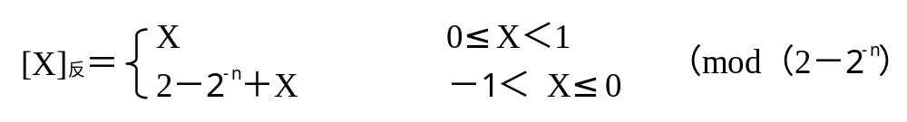
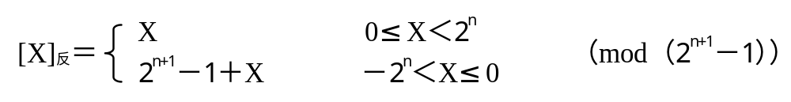
带符号数的表示方法
2.2.3 反码表示法
反码的定义
设 X：二进制数，数值部分的位数为n。
  当X＝±0.X₁X₂…X_{n} （纯小数）
  当X＝±X₁X₂…X_{n} （纯整数）

Slide 21
带符号数的表示方法
例16 已知 ① X＝＋0.1101；② X＝－0.1101；
③ X＝＋1101；④ X＝－1101。n＝4；
求X的反码[X]_{反}。
解： ① [X]_{反}＝0.1101
② [X]_{反}＝2－2⁻⁴＋X＝1.0010
③ [X]_{反}＝01101
④ [X]_{反}＝2⁵－1＋X＝100000－1－1101＝10010

Slide 22
带符号数的表示方法
反码的特点
  由真值求反码
    符号位：“0”表示正号“＋”，“1”表示负号“－” 。
    数值部分
      正数：数值部分与真值形式相同
      负数：将真值的数值部分按位变反
  真值0有两种不同的表示形式
    [＋0]_{反}＝000…0 [－0]_{反}＝111…1
  反码的加减运算比补码的复杂
8位二进制整数的无符号数、原码、补码、反码表示的真值

Slide 23
带符号数的表示方法
二进制表示 | 无符号数 | 原码 | 补码 | 反码
0000 0000 | 0 | ＋0 | ＋0 | ＋0
0000 0001 | 1 | ＋1 | ＋1 | ＋1
… | … | … | … | …
0111 1111 | 127 | ＋127 | ＋127 | ＋127
1000 0000 | 128 | －0 | －128 | －127
1000 0001 | 129 | －1 | －127 | －126
… | … | … | … | …
1111 1110 | 254 | －126 | －2 | －1
1111 1111 | 255 | －127 | －1 | －0

Slide 24
带符号数的表示方法
2.2.4 移码表示法
移码的定义（只讨论纯整数移码）
  设 X：n位的二进制数
  真值为＋X₁X₂…X_{n}或－X₁X₂…X_{n}
  纯整数移码的定义：[X]_{移}＝2^{n}＋X －2^{n}≤X＜2^{n}
移码就是在真值的基础上加一常数（2^{n}）
  这个常数称为偏移值
  相当于X在数轴上向正方向偏移了若干单位

Slide 25
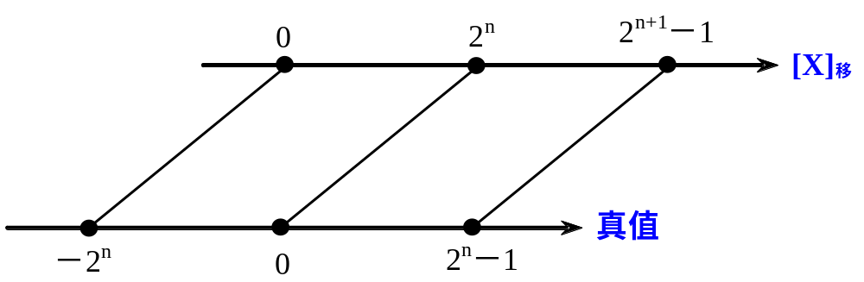
带符号数的表示方法
移码和真值的映射
例17 已知 ① X＝＋1101；② X＝－1101； n＝4；
求X的移码 [X]_{移}。
解： ① [X]_{移}＝2⁴＋X ＝10000＋1101 ＝11101
② [X]_{移}＝2⁴＋X ＝10000－1101 ＝00011

Slide 26
带符号数的表示方法
移码的特点
  移码与补码的关系
  移码与补码数值部分相同，符号位相反。
  即只需将[X]_{补}的符号位变反，就得到[X]_{移}。
    当 0≤X＜2^{n}时， [X]_{移}＝ [X]_{补}＋2^{n}
    当－2^{n}≤X＜0时，[X]_{移}＝ [X]_{补}－2^{n}
  例 ：① X＝＋1101； [X]_{补}＝01101 ；[X]_{移}＝11101
  ② X＝－1101； [X]_{补}＝10011 ；[X]_{移}＝00011
  移码表示法中，数的最高位（符号位）：
    如果为“0”，表示该数为负数；
    如果为“1”，表示该数为正数。
  采用移码的目的：为了能够从机器数的形式上直接判断两数真值的大小。

Slide 27
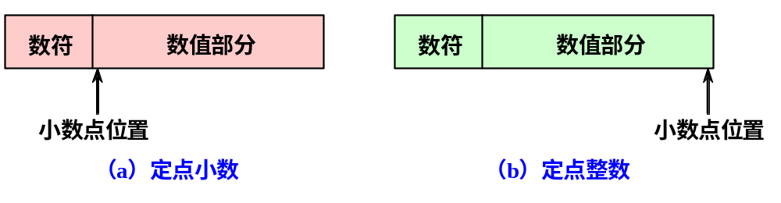
2.3 数的定点表示与浮点表示
2.3.1 数的定点表示
小数点的位置是固定不变的
  定点小数（纯小数）：把小数点固定在数值部分的最高位之前。
  定点整数（纯整数）：把小数点固定在数值部分的最低位之后。
▲

Slide 28
数的定点表示与浮点表示
数值部分为n位的机器数的表示范围（不包含符号位）
  定点小数原码：－（1－2^{-n}）～（1－2^{-n}）
  定点小数补码：－1～（1－2^{-n}）
  定点整数原码：－（2^{n}－1）～（2^{n}－1）
  定点整数补码：－2^{n}～（2^{n}－1）

Slide 29
数的定点表示与浮点表示
2.3.2 数的浮点表示
  小数点的位置不固定，视需要而浮动。
  浮点数的一般表示形式
  X＝M×2E
  其中：
  E：阶码，用定点整数表示。阶码的值决定了数中小数点的实际位置。
  M：尾数或有效值，用定点小数表示。
  阶码和尾数可以采用原码、补码、反码中任意一种编码方
  法来表示，但阶码通常采用移码。

Slide 30
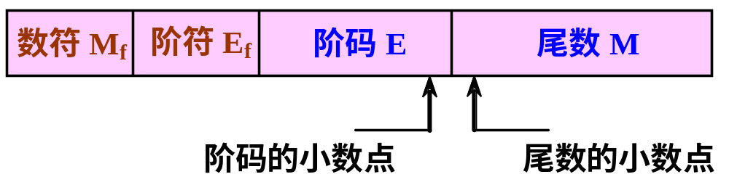
数的定点表示与浮点表示
例如：
X＝＋0.01100101×2⁻¹⁰¹ 阶码：－101；尾数＋0.01100101
Y＝－0.11010011×2⁺¹¹⁰ 阶码：＋110；尾数－0.11010011
  用3部分来表示一个浮点数

Slide 31
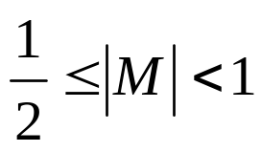
数的定点表示与浮点表示
规格化浮点数
  用浮点表示法表示一个数时，表示形式不唯一。
例如 X＝＋0.01100101×2⁻¹⁰¹
X＝＋0.11001010×2⁻¹¹⁰
X＝＋0.001100101×2⁻¹⁰⁰
  规格化浮点数
    当浮点数的基数为2时，如果其尾数M满足：
    则该浮点数为规格化浮点数 。
    否则称其为非规格化浮点数。

Slide 32
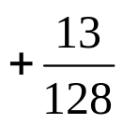
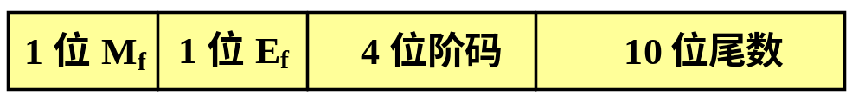
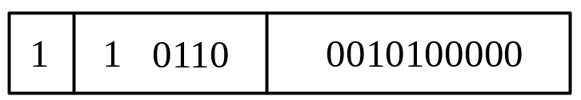
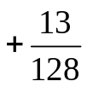
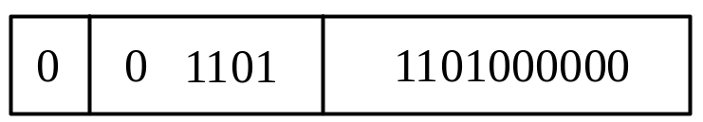
数的定点表示与浮点表示
例18 分别将十进制数－54、 转换成规格化浮点数表示。
阶码用移码，尾数用补码。其浮点数格式如下所示：
其中M_{f}为数符，E_{f}为阶符。
解：（－54）₁₀＝（－110110）₂＝－0.1101100000×2¹¹ ⁰
（ ）₁₀＝（+0.0001101000）₂＝+0.1101000000×2⁻¹¹

Slide 33
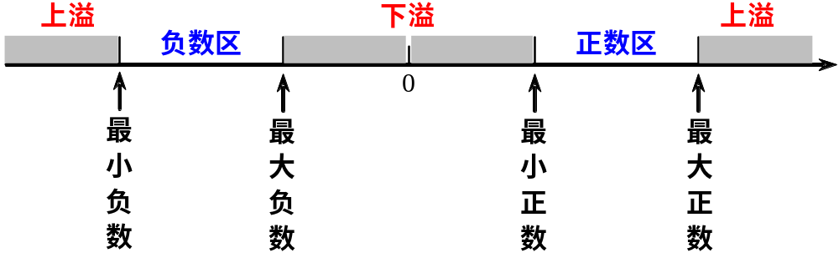
数的定点表示与浮点表示
浮点数的表示范围
设 浮点数的阶码为m位，尾数为n位，数符和阶符各一位，
则 浮点数的表示范围：
浮点数所能表示数的范围处于最大正数到最小正数、最大负数到最小负数之间。

Slide 34
数的定点表示与浮点表示
最大正数＝最大正尾数×2^{最大阶码}
最小正数＝最小正尾数×2^{最小阶码}
最大负数＝最大负尾数×2^{最小阶码}
最小负数＝最小负尾数×2^{最大阶码}

Slide 35






阶码采用移码，尾数采用补码，浮点表示所对应的最大正数、
最小正数、最大负数、最小负数
典型数据 | 浮点形式 数符 阶符 阶码 尾数 | 真值
非规格化 最小正数 | 0 0 00…0 00…01
规格化 最小正数 | 0 0 00…0 10…00
最大正数 | 0 1 11…1 11…11
非规格化 最大负数 | 1 0 00…0 11…11
规格化 最大负数 | 1 0 00…0 01…11
最小负数 | 1 0 11…1 00…00

Slide 36
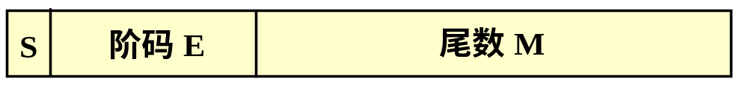
数的定点表示与浮点表示
  如果一个数超出了数的表示范围，则称为溢出。
    若该数处于最小正数和最大负数之间，称为下溢。
    若该数大于最大正数或小于最小负数，称为上溢。
  尾数的位数决定了数据表示的精度，增加其位数可以增加有效数字的位数；而阶码的位数决定了数据表示的范围。
IEEE 754标准
  每个浮点数由3部分组成
    数符S 阶码E 尾数M

Slide 37
  两种基本浮点格式
    单精度浮点格式 双精度浮点格式
  两种扩展浮点格式
    扩展单精度浮点格式 扩展双精度浮点格式
IEEE 754 标准浮点数基本格式
基本格式 | 数符位数 | 阶码位数 （含1位符号位） | 尾数位数 | 总位数
单精度浮点数 | 1 | 8 | 23 | 32
双精度浮点数 | 1 | 11 | 52 | 64
扩展单精度浮点数 | 1 | ≥11 | 31 | ≥43
扩展双精度浮点数 | 1 | ≥15 | ≥63 | ≥79

Slide 38
数的定点表示与浮点表示
  以单精度浮点数格式为例
    数符S：0表示正数，1表示负数。
    阶码E：由1位符号位和7位数值组成。
    采用偏移值为127的移码，即: 阶码 = 127 + 数值
      规定阶码的取值范围为：1～254
      阶码值0和255用于表示特殊数值
    尾数M：23位，采用原码，规格化表示。
    由于对于规格化数原码来说，其尾数的最左边一位必定为1(特殊值和非规格化数除外)，所以可以把这个1丢掉，而把其后的23位放入尾数字段中。
    IEEE754中的23位尾数实际上是表示了24位的有效数字。

Slide 39
数的定点表示与浮点表示
  IEEE 754单精度浮点数的特征参数
特征参数 | 特征值 |  | 特征参数 | 特征值
符号位数 | 1 |  | 尾数位数 | 23
阶码位数 | 8 |  | 尾数个数 | 2²³
阶码偏移值 | 127 |  | 最大规格化数 | 2¹²⁸
阶码取值范围（移码） | 1～254 |  | 最小规格化数 | 2⁻¹²⁶
阶码取值范围（真值） | -126～127 |  | 可表示十进制数范围 | 10⁻³⁸～10³⁸
阶码个数 | 254 |  | 最小非规格化数 | 2⁻¹⁴⁹≈10⁻⁴⁵

Slide 40
数的定点表示与浮点表示
  + 19.5的单精度浮点数格式
    （二进制表示为10011.1或1.00111×2⁴）
  0、±∞ 和NaN（非数）几个特别值的表示
数值 | 符号 | 尾数 | 阶码
+19.5 | 0 | 001 1100 0000 0000 0000 0000 | 1000 0011
0 | 0 | 000 0000 0000 0000 0000 0000 | 0000 0000
±∞ | 0或1 | 000 0000 0000 0000 0000 0000 | 1111 1111
NaN | 0或1 | 非0的任意值 | 1111 1111
非规格化数 | 0或1 | 非0的任意值 | 0000 0000

Slide 41
2.4 常用的其他编码
2.4.1 十进制数的二进制编码
二―十进制编码：用若干位二进制代码来表示一位十进制数字符号的方法。
8421（BCD）码
  最常用的一种二-十进制编码，它常简称为BCD码。
  将十进制的每个数字符号用4位二进制数表示，各位的权从左到右分别为8、4、2、1。
  这样用二进制数的0000～1001来分别表示十进制的0～9。

Slide 42
常用的其他编码
  主要特点
    它是一种有权码。各位的权从左到右依次为8、4、2、1
      设8421(BCD)码的各位为a₃a₂a₁a₀，则它所代表的值为
      N＝8a₃＋4a₂＋2a₁＋1a₀
    编码简单直观，它与十进制数之间的转换只要直接按位
    进行就可。
例如
（91.76）₁₀ ＝ （1001 0001 . 0111 0110）_{BCD}
（0110 0000 0001 ．0010）_{BCD} ＝（601.2）₁₀

Slide 43
常用的其他编码
余3码
  对应于同样的十进制数字，余3码比相应的BCD码多出0011，所以叫余3码。
  一个十进制数用余3码表示时，只要按位表示成余3码即可。
  例如
（90.61）₁₀＝（1100 0011 ．1001 0100）_{余3}
  特点
    它是一种对9的自补码。
      每一个余3码只要自身按位取反，便可得到其对9之补码。

Slide 44
常用的其他编码
例如：
十进制数字5的余3码为1000，5对9之补是9－5＝4，而4的余3码是0111，它正好是5的余3码1000按位取反而得。
    两个余3码相加，所产生的进位相应于十进制数的进位，但所产生的和要进行修正后才是正确的余3码。
      如果没有进位，则和需要减3；如果发生了进位，则和需加3。
例如 2 0 1 0 1 9 1 1 0 0
＋) 3 ＋) 0 1 1 0 ＋) 1 ＋) 0 1 0 0
5 1 0 1 1 10 1 0 0 0 0
－) 1 1 ＋) 1 1
1 0 0 0 0 0 1 1

Slide 45
常用的其他编码
2421码
  一种有权码
  2421码的权从左到右分别为2、4、2、1
  设2421码中的各位为a₃a₂a₁a₀，则它所代表的值为
  N＝2a₃＋4a₂＋2a₁＋1a₀

Slide 46
常用的其他编码
十进制数
8421码
余3码
2421码
5421码
0
1
2
3
4
5
6
7
8
9
0000
0001
0010
0011
0100
0101
0110
0111
1000
1001
0011
0100
0101
0110
0111
1000
1001
1010
1011
1100
0000
0001
0010(1000)
0011(1001)
0100(1010)
1011(0101)
1100(0110)
1101(0111)
1110
1111
0000
0001
0010
0011
0100
0101(1000)
0110(1001)
0111(1010)
1011
1100
权
8421
2421
5421

Slide 47
常用的其他编码
2.4.2 字符代码
对各种数字、字母和符号这些字符进行的编码叫做字符代码。
在我国获得广泛使用的字符代码有两种
  五单位：用五位二进制数来表示不同的字符，它是由电报用的电传打字机的电传码稍加修改而成的。
  七单位：用七位二进制数来表示不同的字符。
    这是目前应用最广泛的一种字符代码。
国际标准码ASCII码（俗称阿斯克码）

Slide 48
常用的其他编码
  是一种七单位代码
  美国用于信息交换的标准代码（American Standard Code for Information Interchange）
  128个字符
    26个大写的英文字母和26个小写的英文字母
    10个数字符号
    34个专用符号
    32个控制字符
国家标准码为GB1988-80

Slide 49
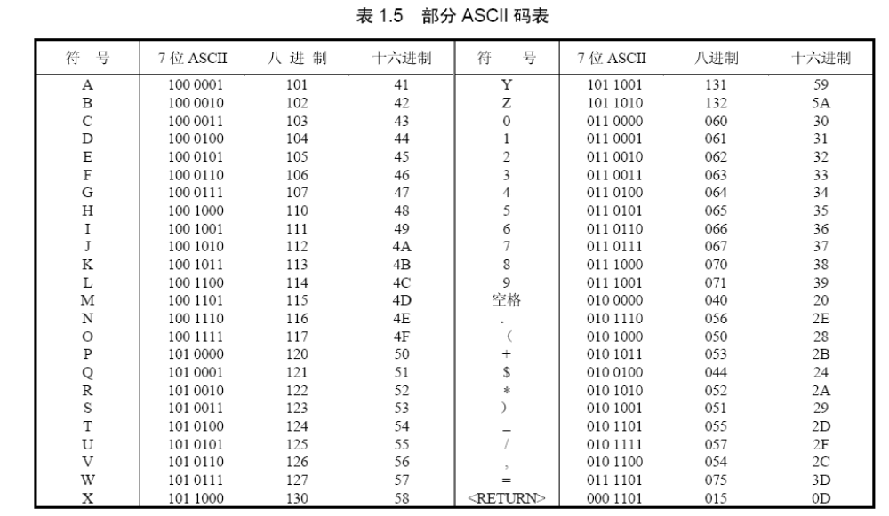
常用的其他编码

Slide 50
常用的其他编码
低4位代码 (b₄b₃b₂b₁) | 高3位代码(b₇b₆b₅)
 | 000 | 001 | 010 | 011 | 100 | 101 | 110 | 111
0000 | NUL | TC₇ | SP | 0 | @ | P | 、 | p
0001 | TC₁ | DC₁ | ! | 1 | A | Q | a | q
0010 | TC₂ | DC₂ | “ | 2 | B | R | b | r
0011 | TC₃ | DC₃ | # | 3 | C | S | c | s
0100 | TC₄ | DC₄ | ￥ | 4 | D | T | d | t
0101 | TC₅ | TC₈ | % | 5 | E | U | e | u
0110 | TC₆ | TC₉ | & | 6 | F | V | f | v
0111 | BEL | TC₁₀ | ‘ | 7 | G | W | g | w
1000 | FE₀ | CAN | ( | 8 | H | X | h | x
1001 | FE₁ | EM | ) | 9 | I | Y | i | y
1010 | FE₂ | SUB | * | : | J | Z | j | z
1011 | FE₃ | ESC | + | ; | K | [ | k | {
1100 | FE₄ | IS₄ | , | < | L | \ | l | |
1101 | FE₅ | IS₃ | - | = | M | ] | m | }
1110 | SO | IS₂ | . | > | N | ^ | n | ~
1111 | SI | IS₁ | / | ? | O | _ | o

